Slide 1

DA_미니프로젝트
백경희

Slide 2
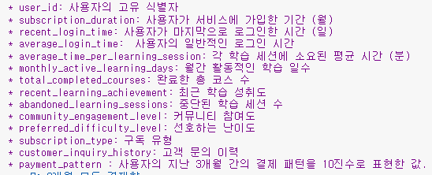
프로젝트 소개
주제: 온라인 학습 플랫폼 사용자 행동 패턴 분석
개요: 학습 서비스를 이용하는 독자들 중 누가 서비스 구독을 연장할지 예측하기 위한 사전 파악으로 유저들의 학습 습관, 선호도, 이용 행태 등 다양한 측면을 면밀히 분석
데이터셋: 15개 컬럼

Slide 3
순서
데이터 특성 탐색/분석
파생변수 생성
데이터 그룹 생성
데이터 컬렴
숫자: 12, 범주: 2, 목표변수:구독연장여부
10000 레코드 데이터 특성
데이터 통계값, 그래프로 분포 확인
파생변수
평균 학습세션수/총 완료코스수 완료코스당 학습시간을 파악
총완료코스수 범위값 지정 범위값내 구독연장, 구독형태, 지불형태 변화 파악
그룹별 특성 분석
구독유형, 구독 난이도 기준
그룹별 평균학습세션 평균
그룹별 총완료코스수
그룹별 코스당 학습세션수

Slide 4

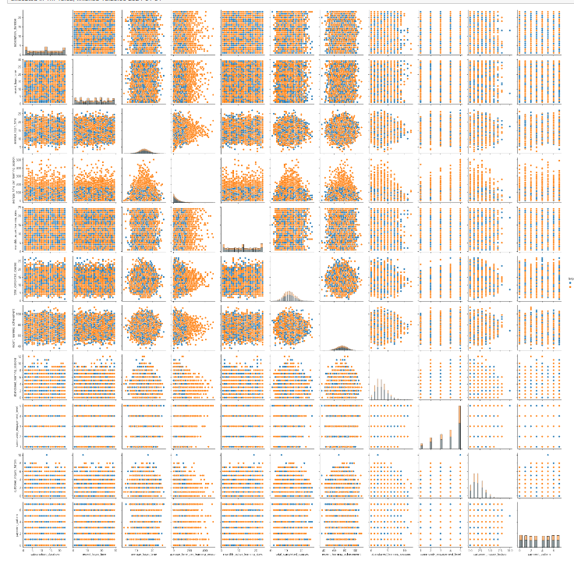
데이터 특성 분석
기술통계 분석
평균, 편차 대체로 일정
average_time_per_learning_session 범위값이 큼
total_completed_courses 평균값: 12
데이터 분포 확인
구독연장: 62, 구독취소: 38
베이직: 59.8, 프리미엄: 40.2
분석 시 기준값

Slide 5

특성분석 시 문제점
평균값 변화 없었음
구독연장, 취소 비율 일정
1. 데이터 특징을 찾기 어려움
2. 평균로그인시간>평균학습세션 발견
평균로그인시간이 평균학습세션보다 큰 경우 발견, 보안문제점으로 인식
3. 프리미엄이나, 지불형태 0인 경우
지불되지 않았으나, 구독형태 프리미엄 자료확인

Slide 6

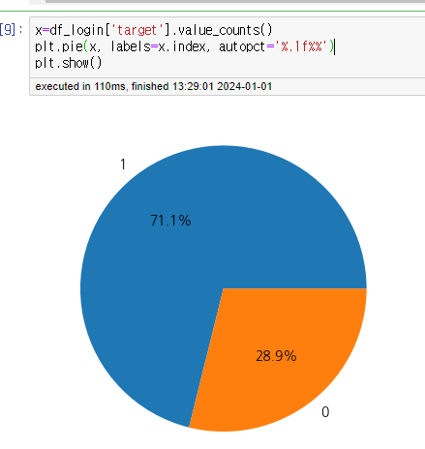
문제1 - 데이터 특징 찾기 어려움
평균로그인시간, 평균학습시간과의 관계분석
구독연장: 62, 구독취소: 38
구독연장, 취소 비율이 달라짐 확인
<구독연장, 취소 비율>

Slide 7


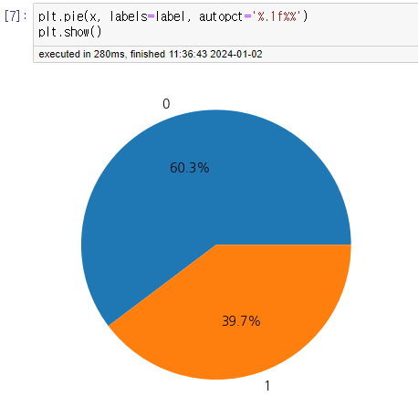
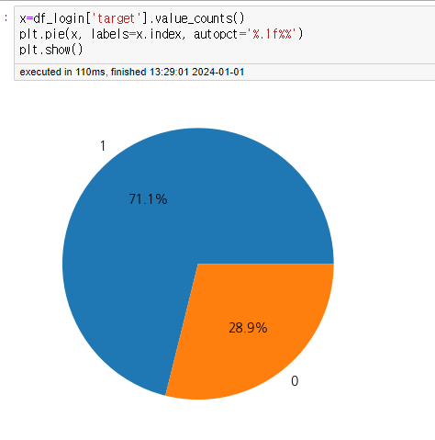
문제2- 평균로그인시간>평균학습세션 발견
평균로그인시간, 평균학습세션 분석(2437 vs 7563)
구독연장, 취소 비율변화 확인
<평균로그인시간이 큰 경우 2437건>
<평균로그인시간 15이상, 평균학습세선 90이상>

Slide 8

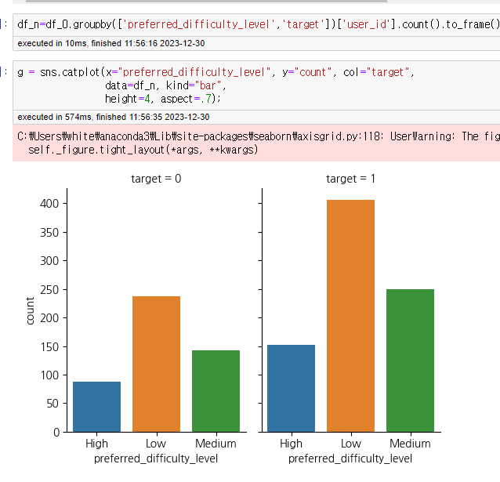
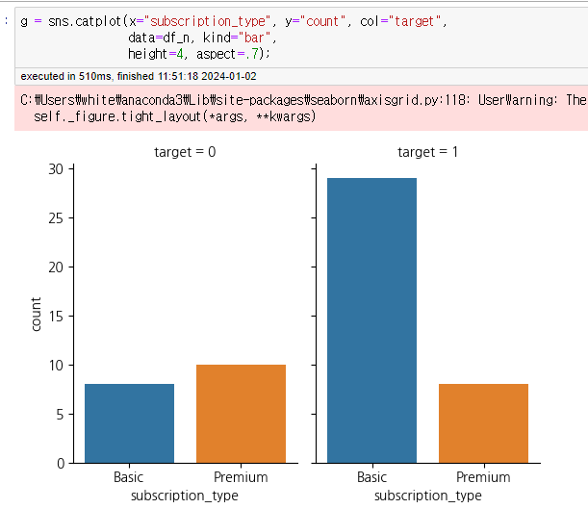
문제3- 지불형태 0인 경우
<구독연장, 취소별 구독타입>
<구독연장, 취소별 구독난이도>

Slide 9
소결론
문제 1
데이터 특징 찾기 어려움
평균로그인시간, 평균학습세션수,
총완료코스수 관계 있음 확인
문제 2
평균로그인시간, 평균학습세션수
로그인 시간 제한으로 한번에 다수의 코스를 수강하는 경우 방지 추측
문제 3
지불형태 0
3개월 이상 구독하는 경우 추측

Slide 10

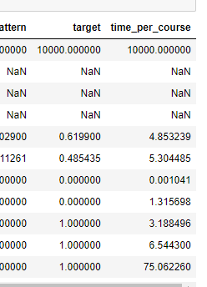
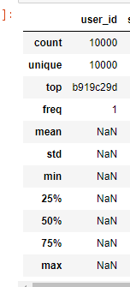
파생변수
평균학습세션, 총완료코스 컬럼분석
처음에는 보안의 문제로 접근했으나 평균로그인시간이 큰 경우를 분석, 총완료코스수가 12로 변하지 않는 것에 주목
프리미엄, 구독연장이 크게 높아지는 구간 발견
파생변수 생성
평균학습세션을 총완료코스수로 나누는 파생변수를 생성, 과목당 학습시간을 분석
<파생변수 기술통계>

Slide 11

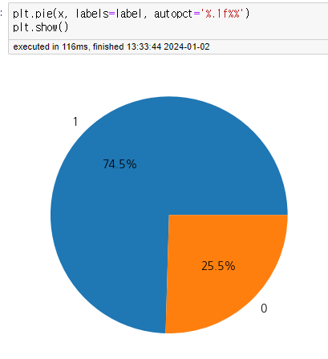
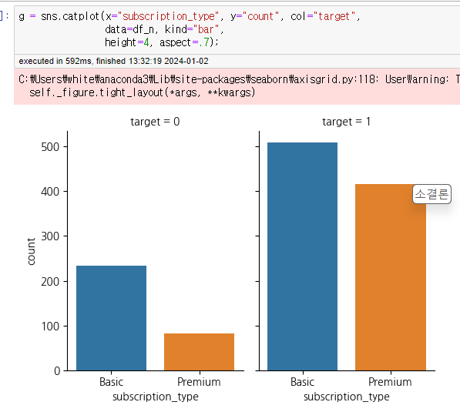
분석
파생변수 평균값을 기준으로 여러 경우 분석, 값에 따라 구독유형 및 구독연장이 크게 달라짐 확인
<코스당 학습세션 10이상 구독연장, 취소 비율>
<코스당 학습세션 10이상 구독연장, 취소별 구독타입>

Slide 12

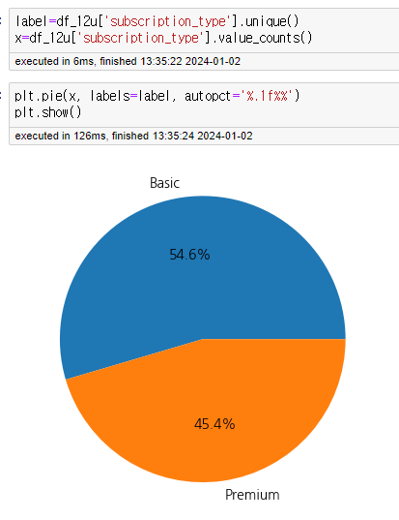
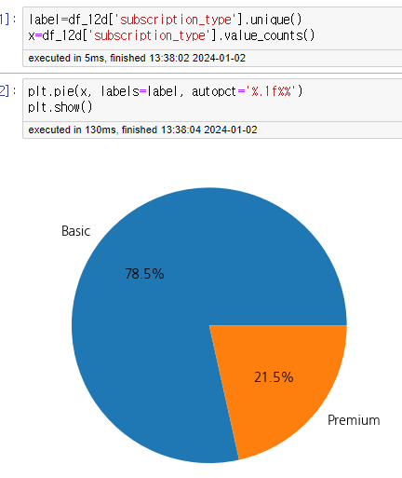
분석
총완료코스 평균값 12 기준 분석
<총완료코스 12 이상 구독타입비율>
<총완료코스 12 이하 구독타입비율>

Slide 13
소결론
문제 1
코스당 학습세션수
코스당 학습세션수가 높아질수록 구독연장 비율이 높아짐
문제 2
총완료코스수
완료코스수가 높아질수록 프리미엄 비율이 높아짐

Slide 14
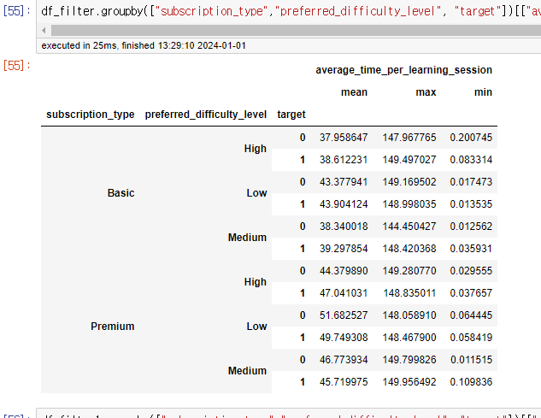
그룹분석
피봇 기능 활용, 그룹 특성 분석
구독유형과 구독연장 결정에 총완료코스수와 평균학습세션수가 중요 변수 임을 확인
이상치 제거한 후와 원본 자료 특성비교
목표변수를 활용,
구독연장, 취소 특징 분석 노력
<구독타입, 난이도, 구독여부별 평균학습세션 피봇>

Slide 15
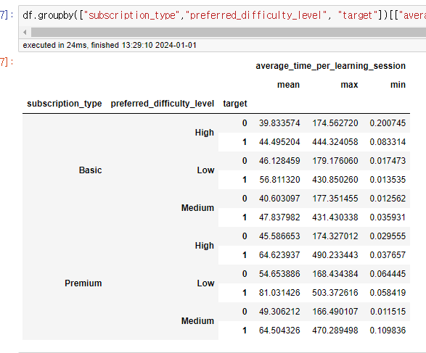
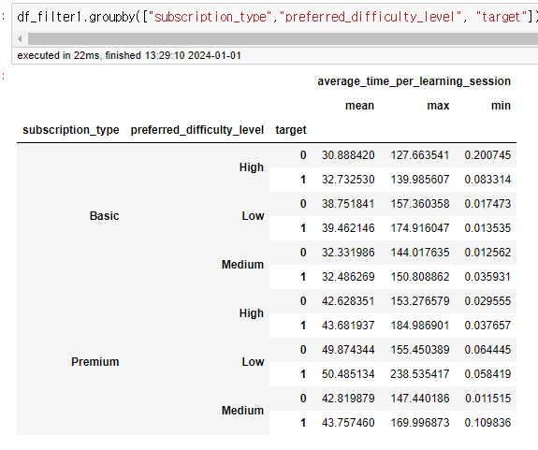
분석
구독형태, 구독난이도, 목표변수별 피봇테이블 생성
<원본 전체 피봇>
<파생변수(코스당학습세션수) 10이하>

Slide 16
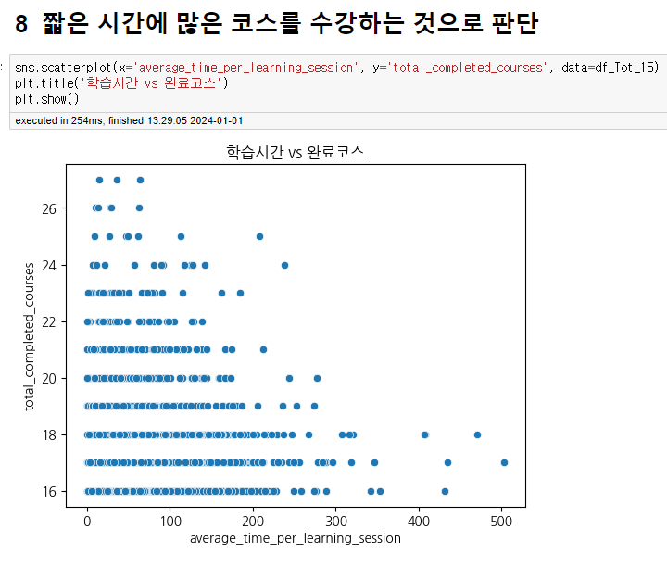
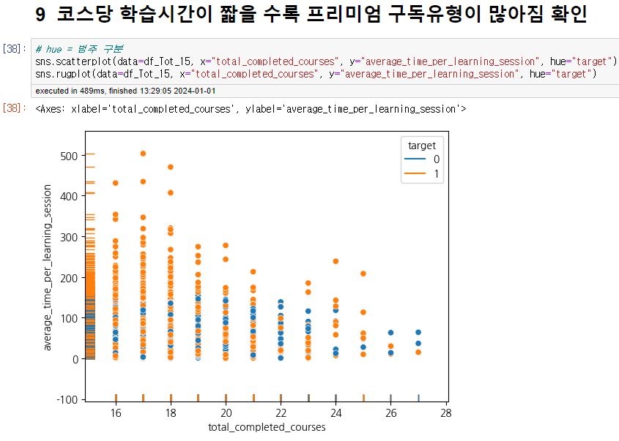
분석결과
<평균학습세션vs 총완료코스>
<총완료코스 vs 평균학습세션>

Slide 17
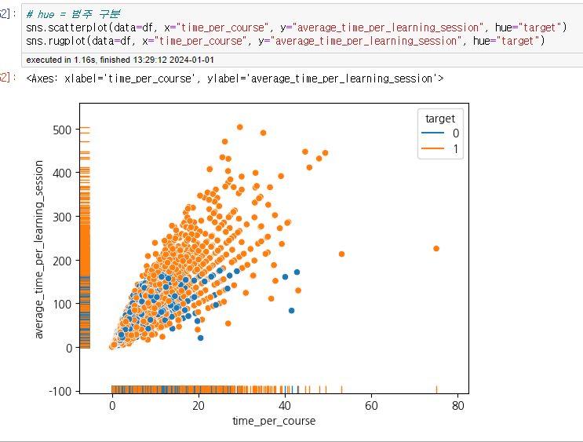
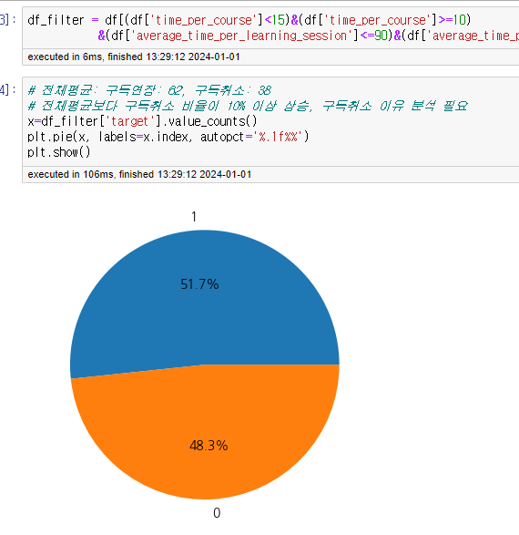
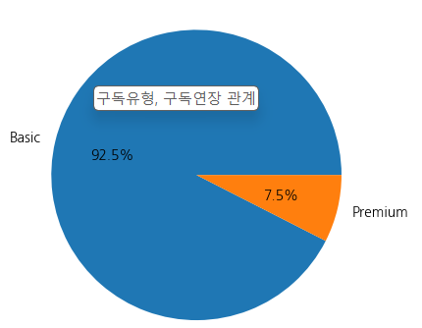
분석결과(계속)
파생변수 10이상, 15이하
평균학습세션 60이상 90이하
<구독타입>
<파생변수 vs 평균학습세션>
<구독연장, 취소 비율>

Slide 18
소결론
문제 1
코스당 학습세션수
낮은 수치에도 완료코스가 높은 경우 존재, 코스 재생시간이 짧은 특징 추측
문제 2
그룹생성
숫자형일 경우 구간을 나누어 구간별 특징 분석 필요

Slide 19
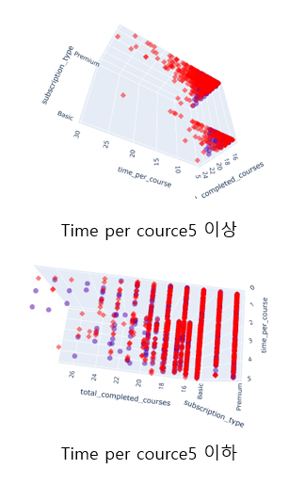

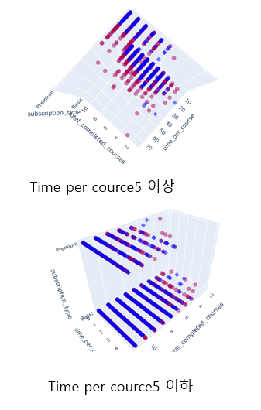

구독유형, 구독연장 관계
총완료코스수 15이상
프리미엄
구독취소
구독연장
총완료코스수 12이하
일반

Slide 20
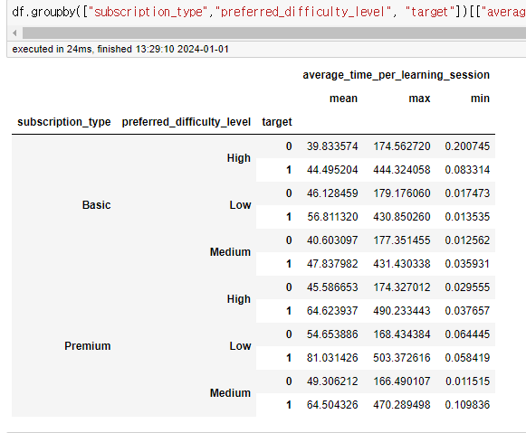
사용자 그룹생성, 그룹별 기준선 마련
일반+high 사용자 일 경우
1) 학습시간이 그룹 평균 39이 되도록 지속적으로 학습격려 문자 전송, 구독연장 여부 관찰
2) 학습시간이 그룹평균 64 이상일 경우 프리미엄 전환 안내 발송 등.
<원본 전체 피봇>

Slide 21
결론
구독유형과 구독연장 결정에 총완료코스수와 평균학습세션수가 중요 변수임을 확인
여러 경우를 분석하여 각 경계값을 알아낸 후 코호트 생성, 코호트별 전략 수립 구독연장과 구독유형 비율을 높일 가능성 확인
구독타입 프리미엄 유형을 통해 다수의 코스를 수강 추측
완료한 코스수가 낮아질수록 구독타입 중 일반 비율이 높아짐
피봇테이블을 이용하여 각 그룹분석 용이함을 학습

Slide 22


감사합니다.

